Slide 1
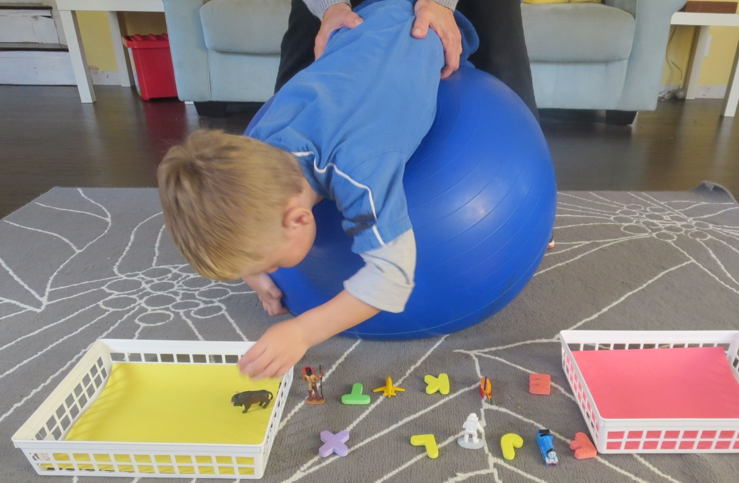
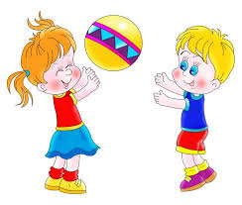
Игры с мячом для развития речи
Мяч — это доступный и универсальный инструмент в арсенале у логопеда и дефектолога. С его помощью развивают координацию, ловкость и внимание у детей с речевыми нарушениями.
Коррекция речи через игры с мячом
Этот метод помогает справиться с речевыми дефектами, но нужно применять индивидуальный подход в каждом случае. Мяч становится стимулом для речевой активности. Например, ребенок должен назвать слово или звук, чтобы поймать мяч, или произнести фразу, когда передает его.
Для коррекции речи можно использовать следующие игры:
«Перекат». Можно использовать любой маленький или массажный мяч и перекатывать его по столу сначала одной, потом второй рукой. Развивает мелкую моторику, координацию движения, ребенок учится выполнять инструкции.
«Называй-ка!». Ребенок бросает мяч взрослому и одновременно называет предмет определенной категории: фрукты, животные, транспорт. Это упражнение увеличивает словарный запас и учит классифицировать слова.
«Держи баланс». Для упражнения подойдут легкие мячи большего размера. Проводить можно индивидуально или в формате мини-группы. Участник кладет мяч на ладошку и на вытянутой руке должен пронести его по заданной траектории.
«Охотник за звуком». Логопед называет звук, а ребенок должен стукнуть мячом об пол, если слышит такой звук в словах, которые ему далее называют.
«Теплый-холодный». Нагрейте один мяч в теплой воде, а другой — в холодной. Дайте ребенку подержать каждый мяч и сравнить ощущения. Можно использовать несколько уровней ощущений: прохладный, теплее.
«Разноцвет». Необходимо использовать разноцветные мячи. Предложите ребенку называть их, сортировать и бросать в мишень по цветам.

Slide 2

Советы родителям
Комплекс практических советов для родителей «шустриков»
При оформлении комнаты или уголка ребенка избегайте ярких красок
неяркие, спокойные тона, письменный стол, стоящий у ничем не украшенной стены, создают условия для концентрации.
Рабочее место ребенка должно быть тихим и спокойным — не около телевизора или постоянно открывающихся дверей, а там, где ребенок мог бы заниматься без помех.
В ходе выполнения домашнего задания родителям желательно находиться рядом и при необходимости помогать беспокойному сыну или дочке.
Родителям следует продумывать все поручения, которые они дают ребенку, и помнить: ребенок будет делать только то, что ему интересно, и будет заниматься этим лишь до тех пор, пока ему не надоест. Как только ребенок устал, его следует переключить на другой вид деятельности.
Лучшим способом для направления энергии и активности в правильное, т.е. социально и личностно-приемлемое русло являются занятия спортом. Именно спорт даст гиперактивному ребенку возможность проявить себя и, кроме того, научит владеть собой, что невозможно без сформированных навыков самоконтроля и саморегуляции.
Как показывает опыт многих родителей гиперактивных детей, самым полезным спортом является плавание. Другим полезным для гиперактивных детей спортом являются восточные единоборства, поскольку они прививают навыки самоконтроля и дисциплины.

Slide 3

Шесть шагов эффективной адаптации ребенка к детскому саду
✅Шаг 1 — Расширяйте информационное поле: Рассказывайте о детском садике, Читайте книги по теме , Приводите примеры знакомых детей , Вместе играйте в детский сад
✅Шаг 2 — Познакомьтесь с детским садом: Познакомьтесь с детским садом, Гуляйте вместе по территории детского сада, Сходите на экскурсию в группу , Если есть у друзей дети, которые уже ходят в садик, составьте им компанию, когда они забирают детей из садика
✅Шаг 3 — Совместная подготовка: Выберете вместе с малышом одежду на первые дни, Познакомьтесь с воспитателями
✅Шаг 4 — Создайте положительный настрой: Расскажите забавные истории о садике из своего детства, Расскажите малышу о положительных моментах, которые его ждут в садике
✅Шаг 5 — Настройте Режим: Ранний подъем, Своевременное укладывание на ночь и дневной сон
✅Шаг 6 — Развивайте навыки самообслуживания: Научите надевать самостоятельно простые вещи (трусики, носки, штанишки), Научите есть и пить без посторонней помощи, Мыть рукиВ, ытираться полотенцем, Пользоваться туалетом (горшком)

Slide 4

Режим дня для ребенка дошкольного возраста
Распорядок дня важен для каждого человека. От него напрямую зависит наше здоровье, продуктивность и настроение. А режим для ребенка – основа его правильного воспитания.
Режим дня – это строгая последовательность сна, гигиенических процедур, приемов пищи, прогулок, занятий и игр. В детском саду она выполняется неукоснительно, и это помогает дошкольнику подготовится к школе и войти в привычный для школьников ритм без последствий. Режим должен соблюдаться и у детей, не посещающих детский сад.
С отсутствием режима у ребенка:
ухудшается память;
снижается работоспособность;
повышается возбудимость вплоть до гиперактивности;
наблюдается недосыпание;
имеет место быстрая утомляемость;
снижается иммунитет, что выливается в частые простуды.

Slide 5
Режим формирует правильные условные рефлексы и биоритмы. Замечено, что у детей, соблюдающих распорядок дня, более уравновешенный характер и высокая работоспособность. Они легко переключаются между разными видами деятельности, их нервная система не испытывает нагрузок, поэтому они не переутомляются, копя усталость, и полноценно отдыхают.
Частота приёмов пищи:
Для ребенка стандартно требуется принимать пищу не менее 4 раз в день. Сюда входит:
Завтрак: составляет около 25% от общего суточного калорийного потребления.
Обед: является наиболее калорийным приемом пищи, покрывая примерно 40% дневной нормы.
Полдник: вносит 15% от суточной калорийности.
Ужин: завершает день, обеспечивая оставшиеся 20%.
Стоит учитывать, что ребенку нужно есть горячее блюдо не менее трех раз. Это помогает поддерживать оптимальную температуру тела и способствует лучшему усвоению пищи.
РЕЖИМ ФИЗИЧЕСКОЙ АКТИВНОСТИ:
Физическая активность важнее не меньше, чем режим питания, поэтому у ребенка обязательно должны быть минутки активности, утренняя гимнастика и спортивные нагрузки. Чаще всего такие занятия не занимают более 30 минут и проводятся в первой половине дня.
Кстати, даже просто прогулки тоже считаются. Они очень хорошо влияют на организм через некоторое время после завтрака, после того как ребенок послал днем или перед сном.

Slide 6
РЕЖИМ СНА.
Правильный режим сна восстанавливает силы ребенка, приводит в норму его психоэмоциональное состояние, укрепляет иммунитет.
Сон у дошкольников должен длиться не менее 13 часов, у семилеток – 11-12 часов. Но нагрузки и темперамент могут вносить свои коррективы, и время на сон может увеличиться. Утренний подъем обычно происходит в 7-8 часов. Детям, не посещающим сад, можно позволить просыпаться на полчаса позже, поскольку время на дорогу не понадобится. Вечернее укладывание детей пяти-шести лет нужно проводить не позднее 21 ч. Семилетки могут отправляться в постель в 21:30.
Чтобы решить проблему позднего засыпания и трудного утреннего подъема, необходимо:
ограничить подвижные игры перед сном;
за 30 минут до сна убрать все громкие звуки, приглушить освещение;
придумать вечерний ритуал, который будет повторяться каждый вечер перед сном – песня, сказка, чтение.
Для утреннего легкого пробуждения также нужен такой ритуал, к примеру, просмотр короткого мультфильма. Утром за 15 минут до того, как ребенок проснется, откройте шторы или жалюзи, негромко включите бодрую музыку.
Дневной сон у детей до 6 лет длится час-полтора. В 7 лет ребенок может не спать днем, но активным детям дневной отдых в течение часа все же необходим вне зависимости от возраста.

